Slide 1
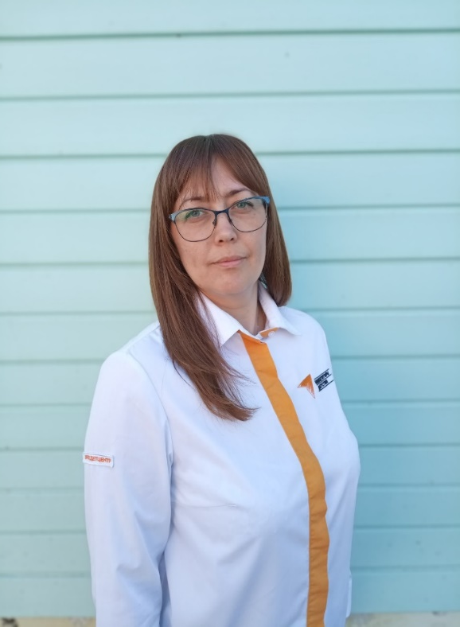
МУНИЦИПАЛЬНОЕ БЮДЖЕТНОЕ ОБЩЕОБРАЗОВАТЕЛЬНОЕ УЧРЕЖДЕНИЕ
СРЕДНЯЯ ОБЩЕОБРАЗОВАТЕЛЬНАЯ ШКОЛА №8
Г.ОДИНЦОВО МОСКОВСКОЙ ОБЛАСТИ
Шульский Анна Григорьевна

Slide 2
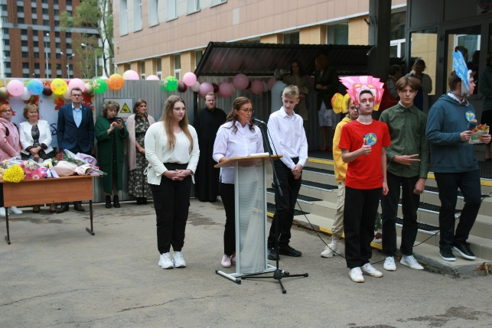
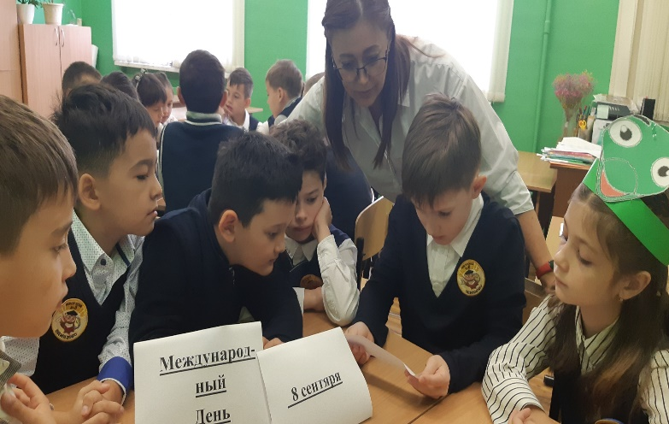
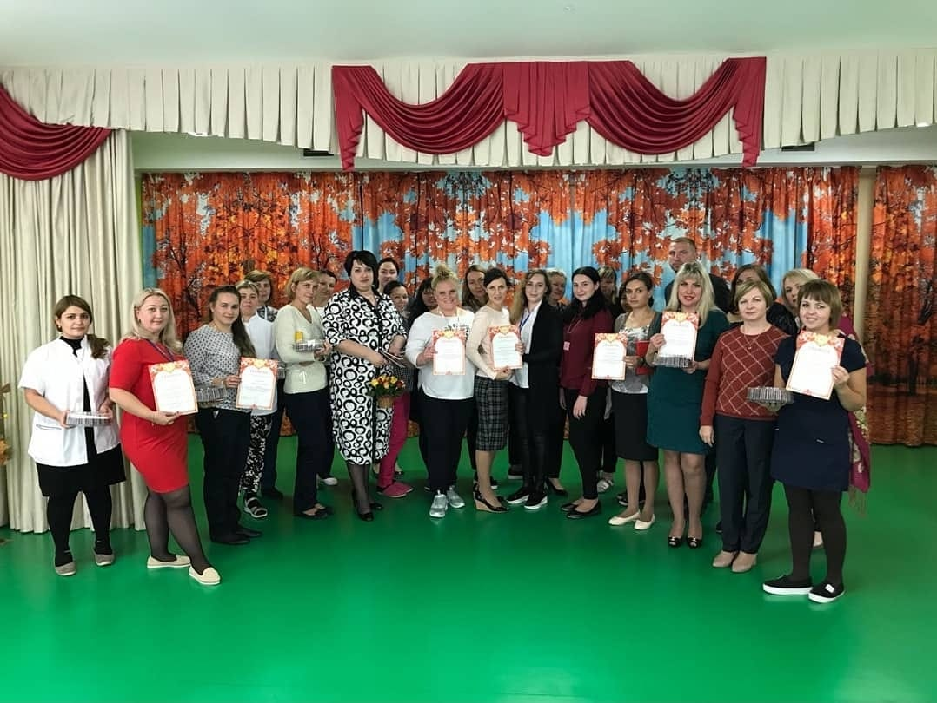
СЕНТЯБРЬ
1 сентября День солидарности в борьбе с терроризмом
Международный день распространения грамотности
165 лет со дня рождения русского учёного, писателя Константина Эдуардовича Циолковского (1857-1935)
День работника дошкольного образования

Slide 3
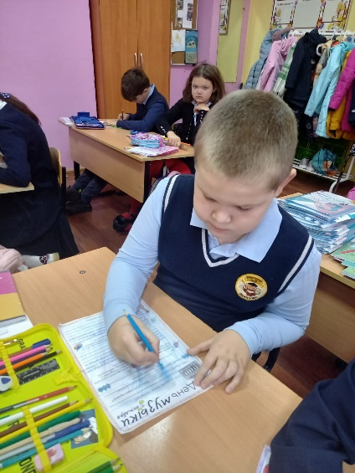
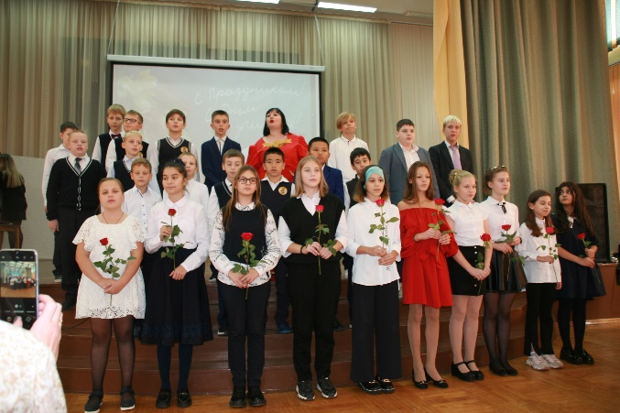
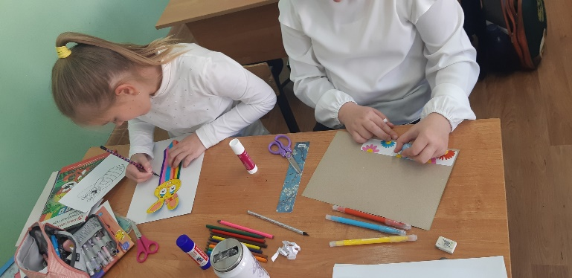
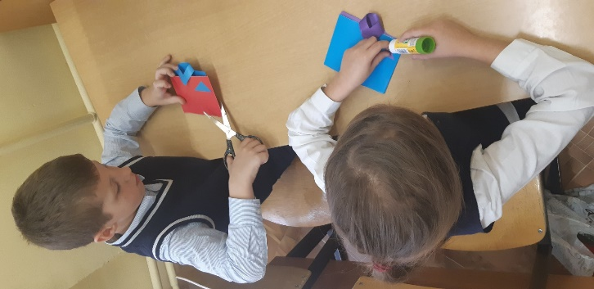
ОКТЯБРЬ
День пожилых людей
День музыки
День учителя
День отца День школьных библиотек

Slide 4
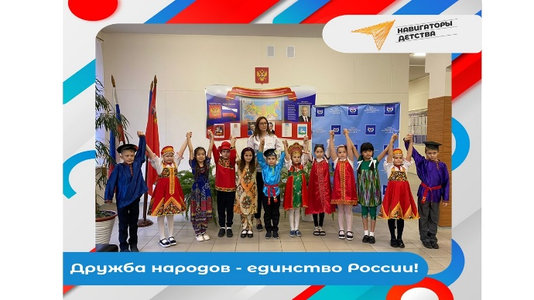
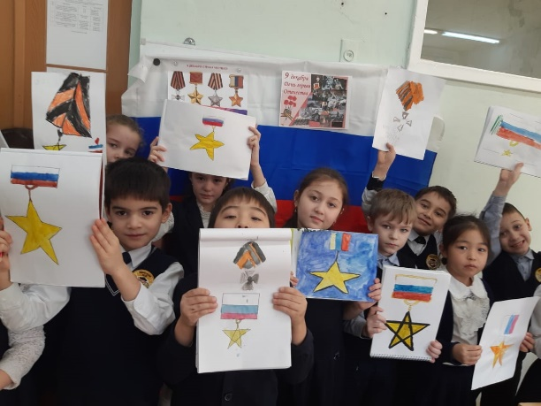
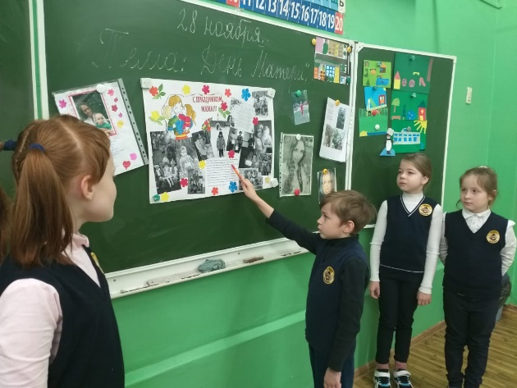
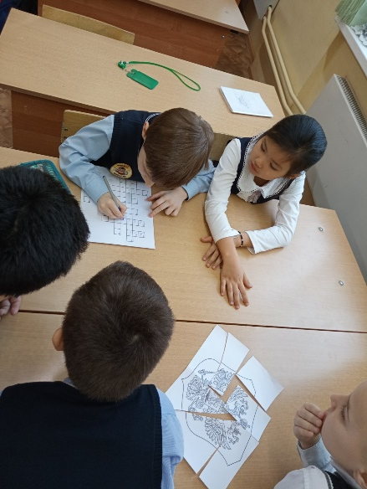
НОЯБРЬ
День народного единства
День начала Нюрнбергского процесса
День памяти погибших при исполнении служебных обязанностей сотрудников органов внутренних дел России
День матери в России
День Государственного герба Российской Федерации

Slide 5
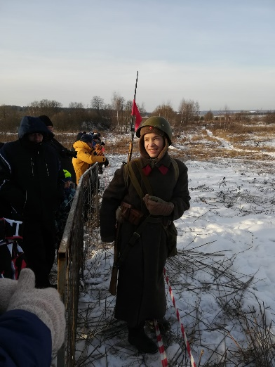
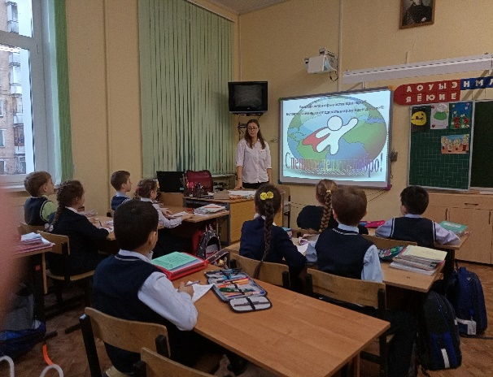
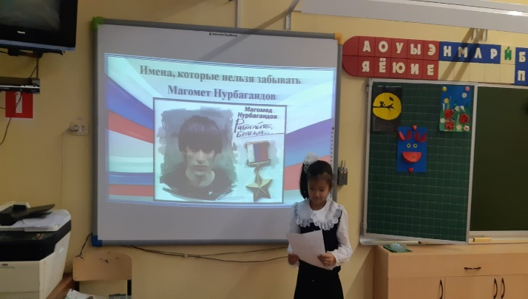
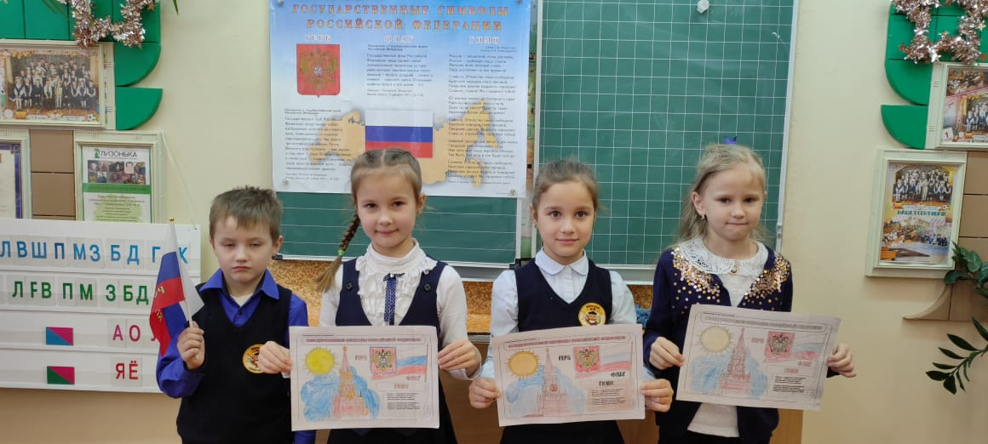
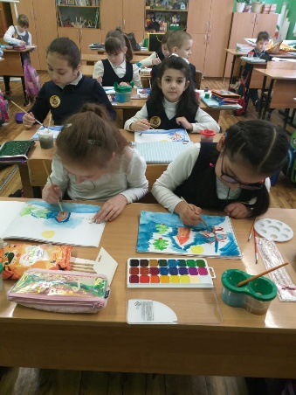
ДЕКАБРЬ
День неизвестного солдата
Международный день инвалидов
День добровольца ( волонтера) в России
День Героев Отечества
День Конституции Российского Федерации
День принятия Федеральных конституционных законов о Государственных символах Российской Федерации
Международный день художника

Slide 6
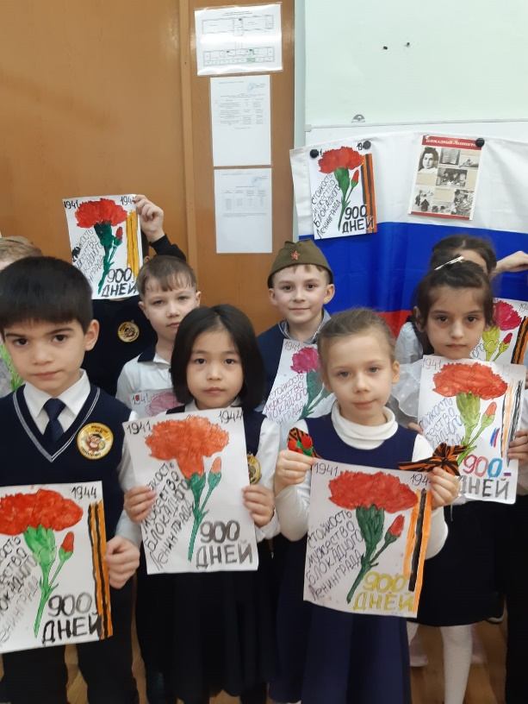
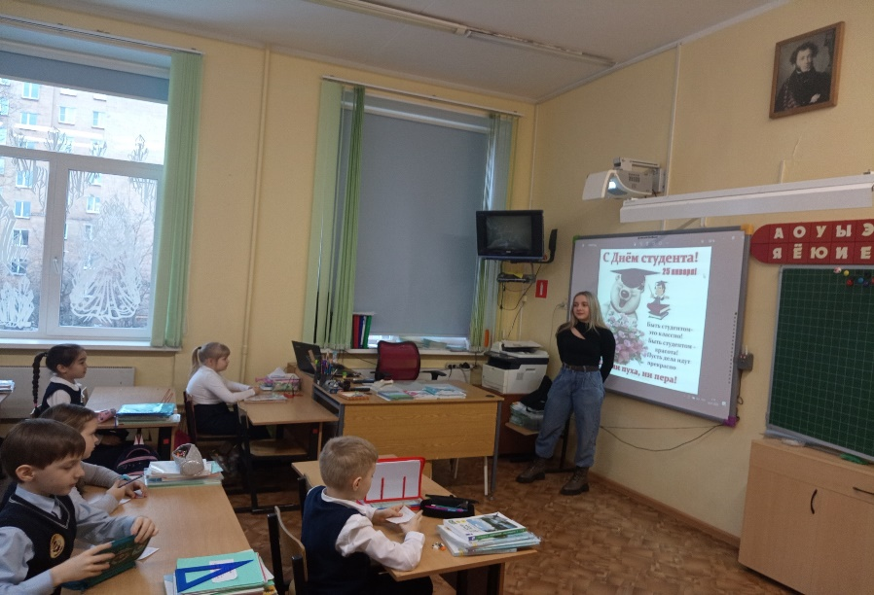
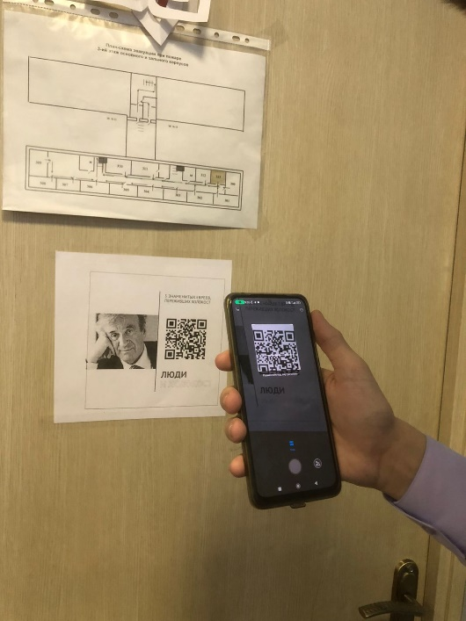
ЯНВАРЬ
День российского студенчества
День полного освобождения Ленинграда от фашистской блокады
День освобождения Красной армией крупнейшего "лагеря смерти" Аушвиц-Биркенау (Освенцима) - День памяти жертв Холокоста

Slide 7
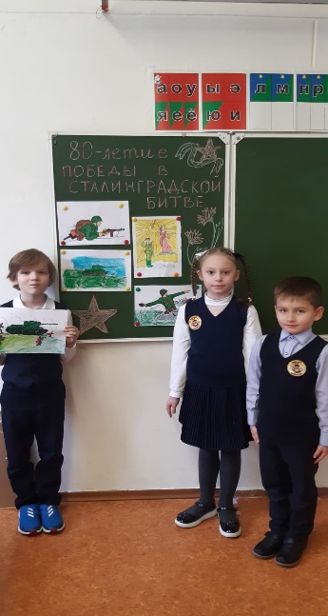
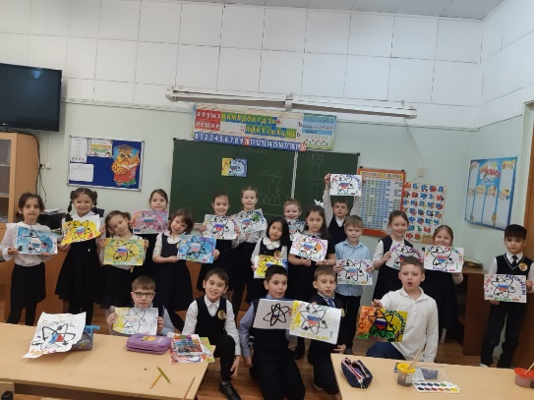
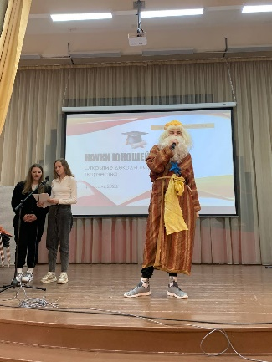
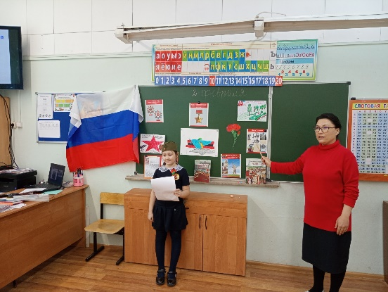
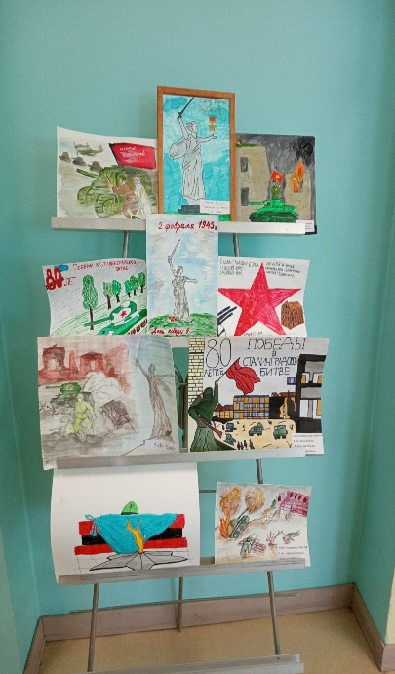
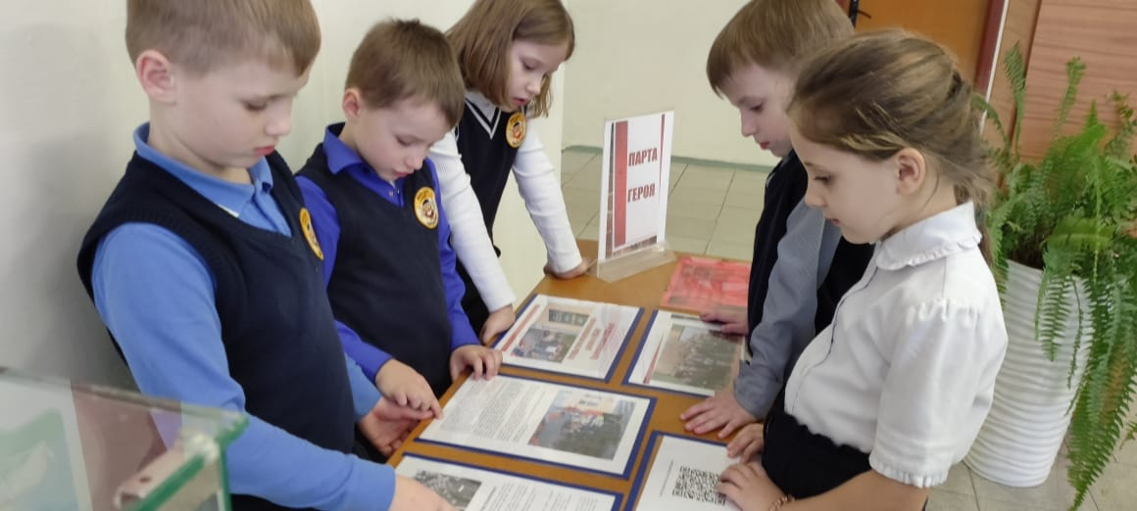
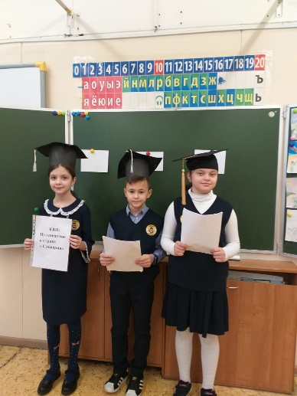
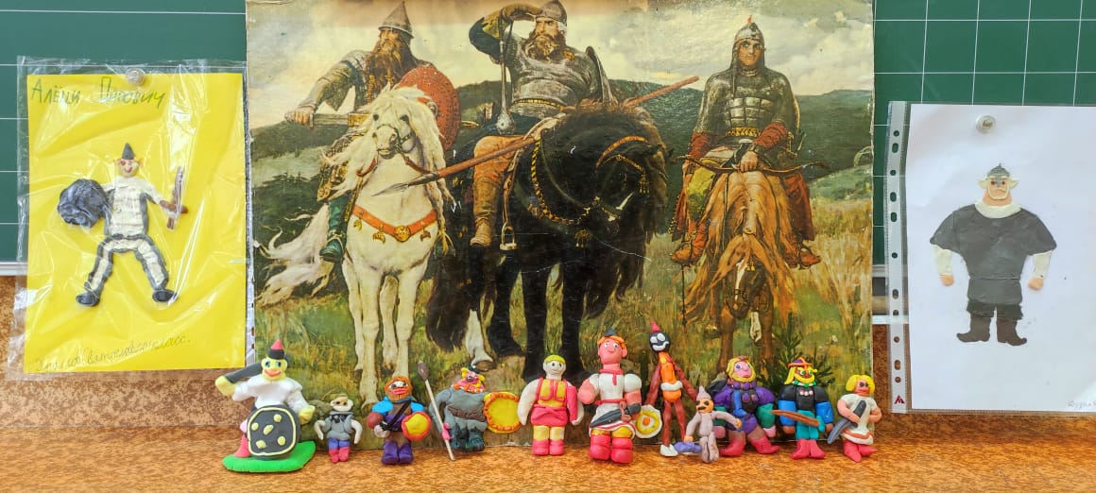
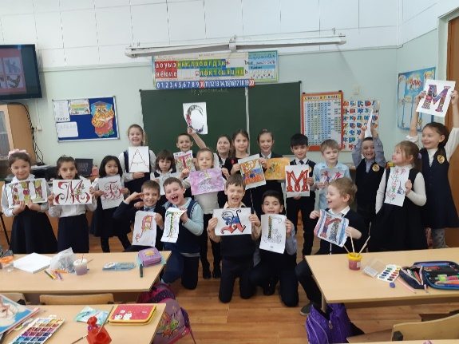
ФЕВРАЛЬ
80 лет со дня победы Вооруженных сил СССР над армией гитлеровской Германии в 1943 году в Сталинградской битве.
День Российской науки
День памяти о россиянах, исполнявших служебный долг за пределами Отечества
Международный день родного языка
День защитника Отечества

Slide 8
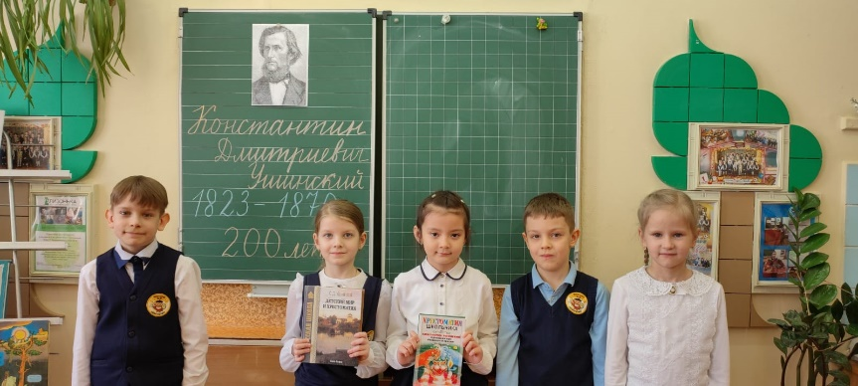
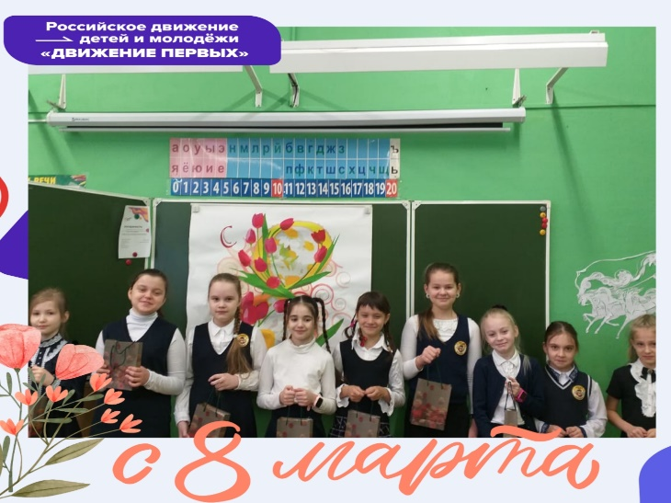
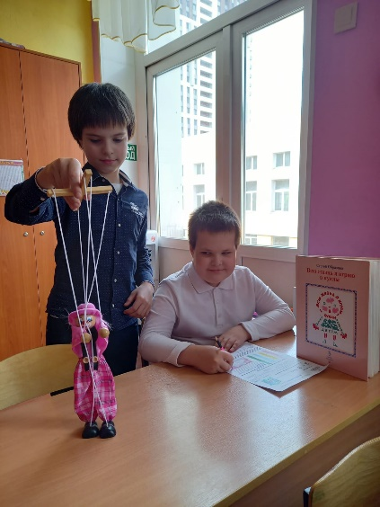
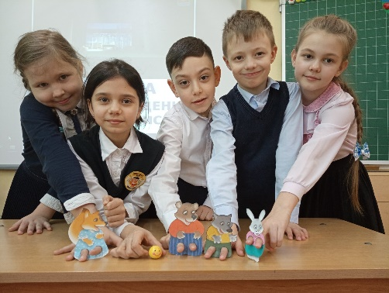
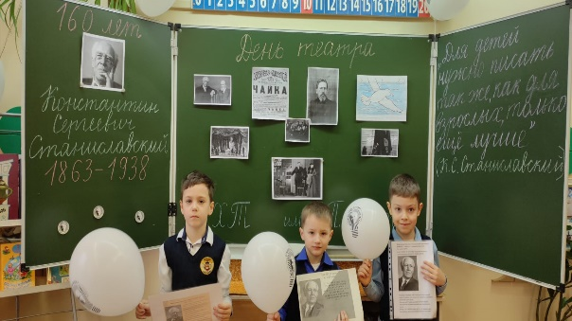
МАРТ
200 лет со дня рождения Константина Дмитриевича Ушинского
Международный женский день
День воссоединения Крыма с Россией
Всемирный день театра

Slide 9
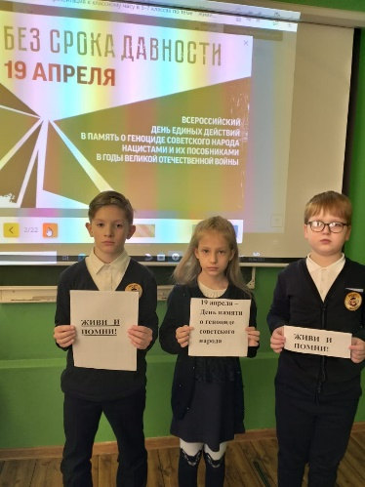
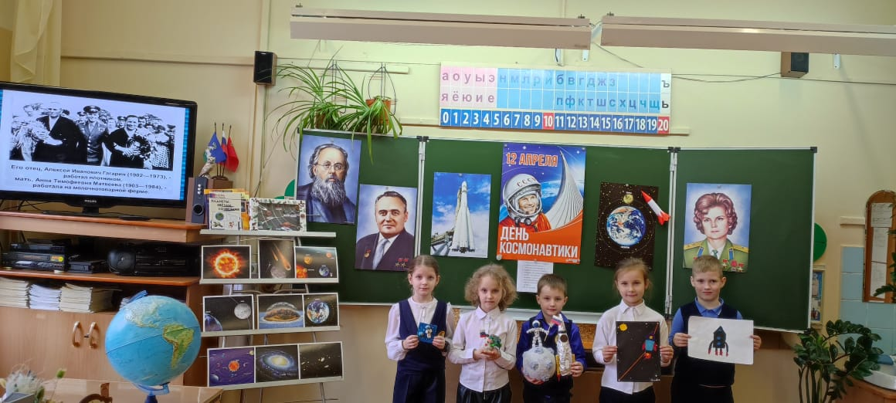
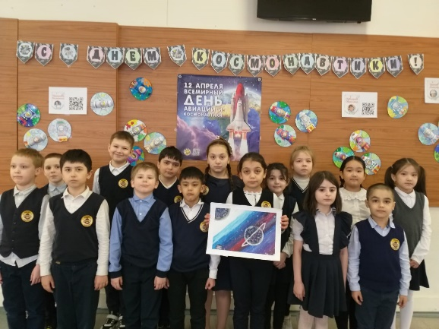
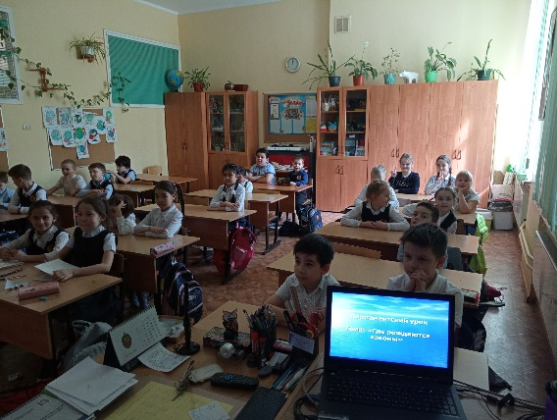
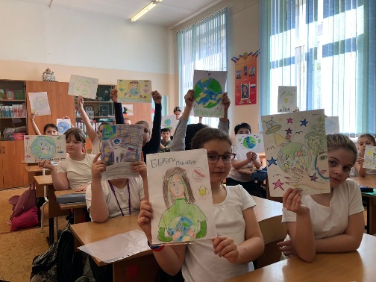
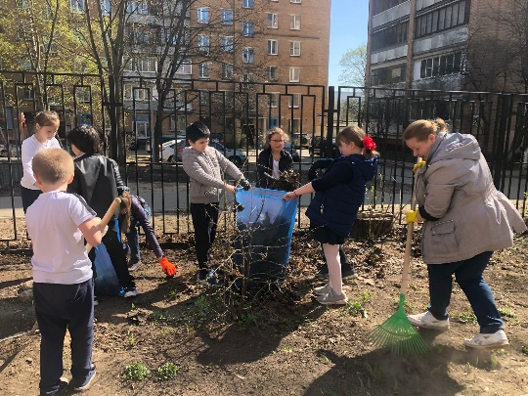
АПРЕЛЬ
День космонавтики, 65 лет со дня запуска СССР первого искусственного спутника земли
День памяти о геноциде советского народа нацистами и их пособниками в годы Великой Отечественной войны
День российского парламентаризма
Всемирный день Земли

Slide 10
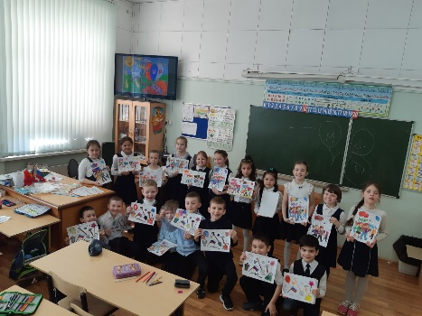
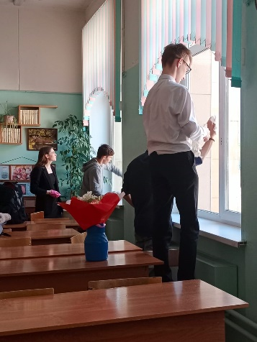
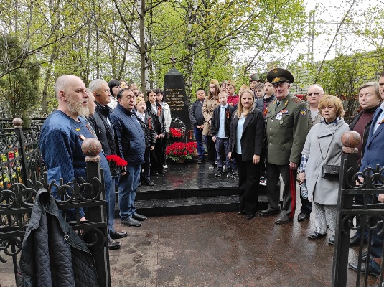
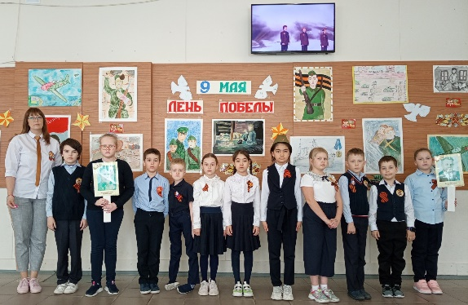
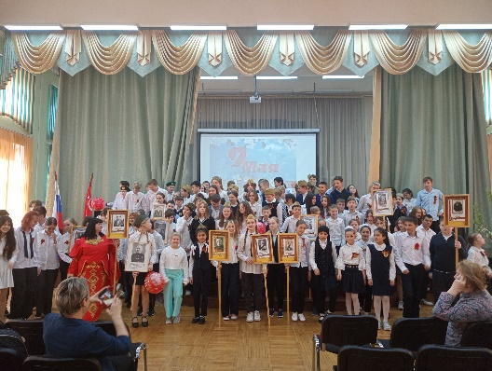
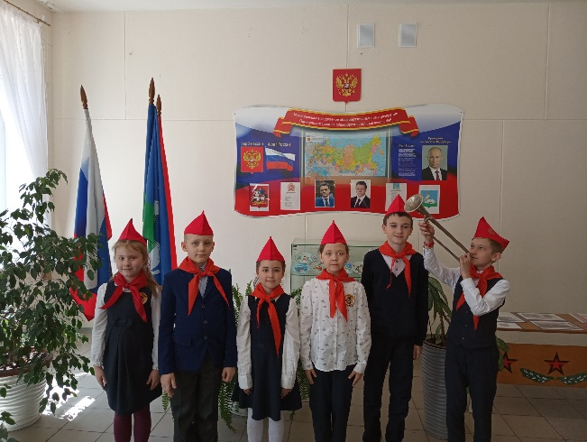
МАЙ
Праздник Весны и Труда
День победы
День детских общественных организации России
День славянской культуры

Slide 11
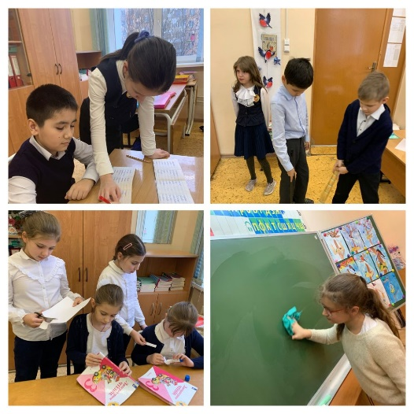
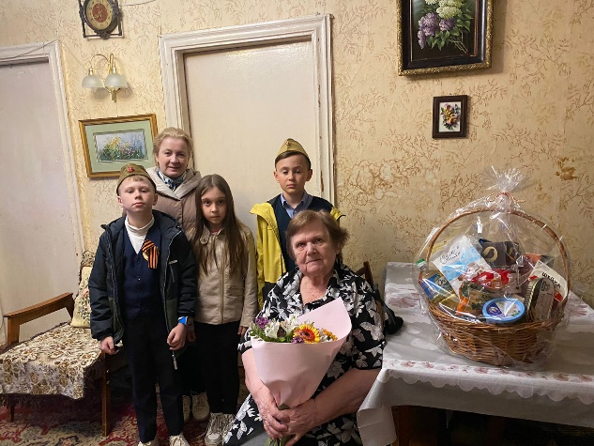
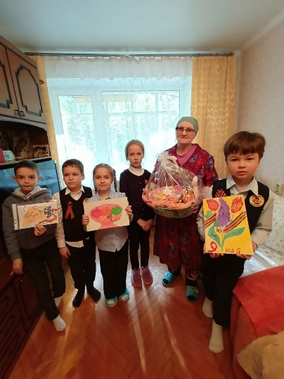
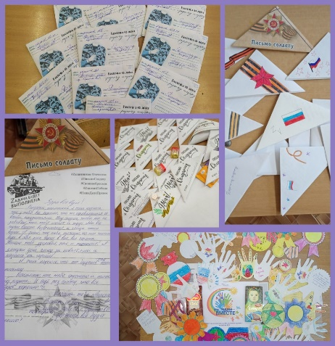
МЕРОПРИЯТИЯ
(вне концепции)
Поздравления семей участников СВО в преддверии 9 мая!
Акция «Добрые письма
Перемена добрых дел
Поздравление ветеранов
Акция «ТАЛИСМАН ДОБРА»
Акция «Шоколадка Защитнику»
Акция «СПАСИБО» «Федя- поправляйся!»

